Slide 1
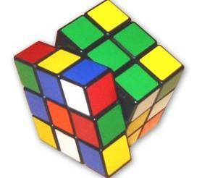
魔方计划 BRD ——老产品1 + 老产品2
****事业部 苏杰

Slide 2
商业价值
“产品1”不差人，坐拥100万用户，10万活跃用户，外加高速自然增长。
“产品2”不差钱，是公司今年的重头戏，投入XX亿。
产品级的强强整合，利用“老产品1”的庞大用户基数给“老产品2”快速带来更多的活跃用户
截至2009年底活跃用户数
铜牌10万、银牌15万、金牌20万

Slide 3
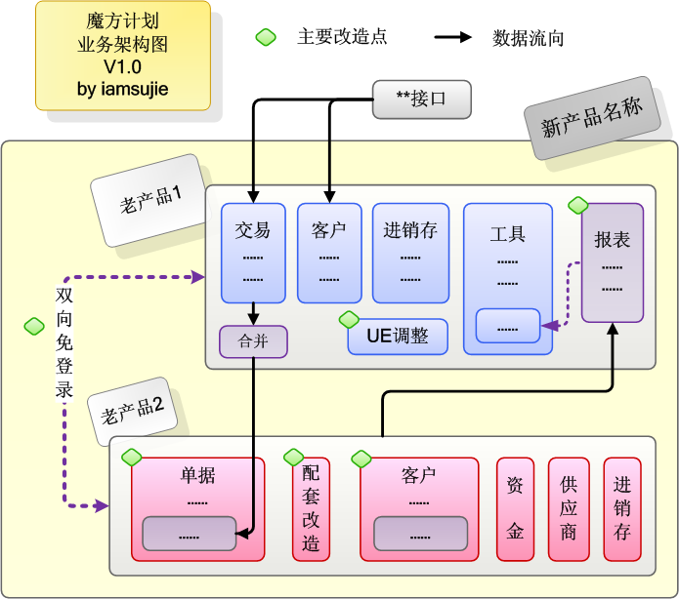
需求描述 & 业务架构

Slide 4
资源评估
 | PD | UE | 开发 | 测试
功能1 | 10 | 2 | 22
功能2 | 6 | 18 | 20
功能3 | 5 | 2 | 10
功能4 | 3 | 10 | 5
功能5 | 2 | 0 | 6
注：测试资源有保证，暂不评估 资源单位是“人天”

Slide 5
魔方计划1.0的粗略时间计划
2月
3月
W1
W2
W3
W4
W1
W2
1
1期需求
跟进与控制
PD
UE
1期UE
1期设计
Dev
1期编码
1期TC
Test
1期测试
2月10日？
2月底？

